Slide 1
Mini curso de Python
Introdução ao Python e Desenvolvimento Web com Django

Slide 2
Agenda do curso
Aula 1: Introdução ao Python e Lógica de Programação.
Aula 2: Estruturas de Dados e Manipulação de Dados.
Aula 3: Introdução ao Django e Conceitos Básicos de Desenvolvimento Web.
Aula 4: Projeto Prático: Desenvolvimento de uma Aplicação Web Completa.

Slide 3
O que você vai aprender
Conceitos básicos de lógica de programação.
Estruturas de dados essenciais: listas, dicionários, etc.
Sintaxe básica e boas práticas de Python.
Noções de desenvolvimento web e como construir uma aplicação com Django.

Slide 4
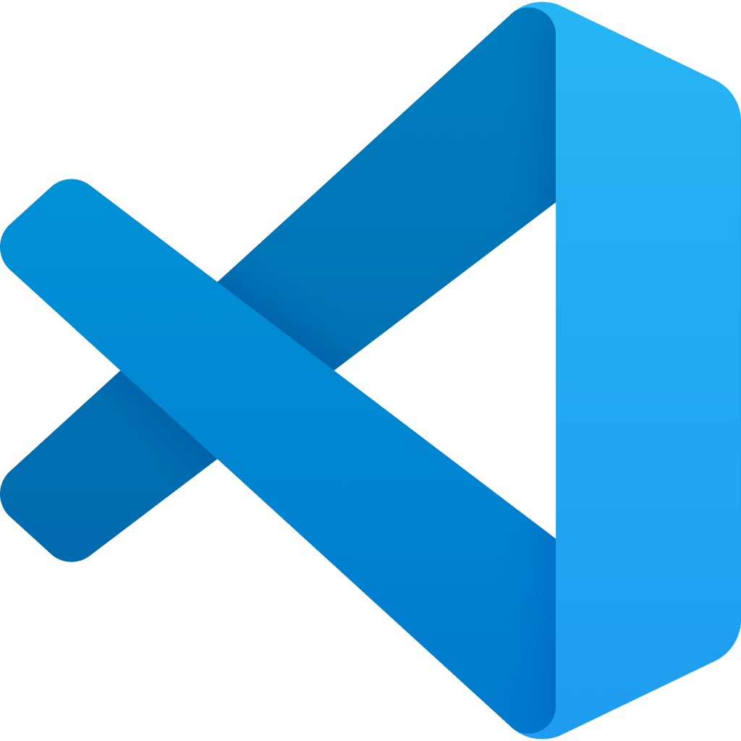

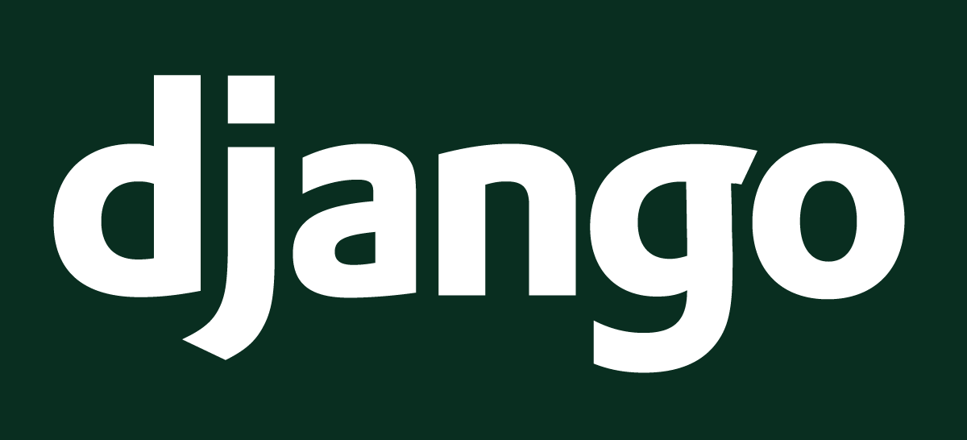
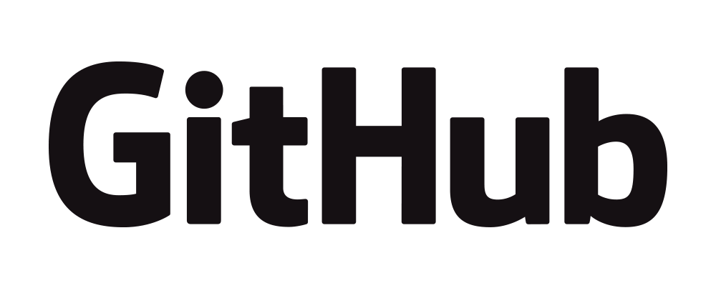
Ferramentas e Ambiente

Slide 5
Desejo uma ótima jornada para você durante esse curso e muito obrigado por está aqui!

